Slide 1
Всеукраїнський тиждень права
Одним із завдань сучасної шкільної правової освіти є вміння учня орієнтуватись у величезному потоці інформації, тому з 06 по 10 грудня 2021 року у комунальному закладі «Загальноосвітня школа І-ІІІ ступенів № 27 Вінницької міської ради» було проведено Всеукраїнський тиждень права. Тиждень правових знань проводився з метою розширення знань учнів про Конституцію України, Закони України та міжнародно-правові документи, формування елементів правової культури та правової свідомості.
Протягом Всеукраїнського тижня права учні мали змогу ширше ознайомитись з правами та обов’язками, бути спроможними вміти аналізувати та оцінювати їх, вміти визначати своє ставлення до законів, їхнє місце і роль в нашому житті.

Slide 2
В сучасному світі питання про права людини займає одне з центральних місць по відносинах між державами Міжнародне співтовариство в рамках ООН виробило низку документів, які містять у собі норми, що стосуються цих питань. Одним із таких документів є Загальна декларація прав людини затверджена і оголошена ООН 10 грудня 1948 року.
В рамках проведення Всеукраїнського тижня права у закладі було організовано тематичну виставку “Знай та поважай свої права”, класними керівниками 1-11 класів проведено години спілкування “Сторінками Загальної декларації прав людини і громадянина”.
10 грудня учителями правознавства проведено Всеукраїнський урок “Права і свободи людини і громадянина” для учнів 9-х класів. Під час заходу учні дізнались історію прийняття Загальної декларації прав людини та громадянина, переглянули презентацію про історію права, відеоролик “Я маю право, я зобов’язаний…”, дискутували з приводу покарань за злочини.
Для учнів 7-х класів проведено інформаційні хвилинки та правовий дайджест “Абетка правової мудрості” , під час яких учні ознайомилися із Конвенцією ООН про права дитини, Загальною декларацією прав людини та громадянина та основними обов’язками учнів. Пізнавальну та цікаву інформацію учні 8-9 класів отримали під час інтерактивних інформаційних хвилинок “Цікаві закони у світі”, ”Твій вік - твої права” , “Сторінками Конституції України». Під час проведення інформаційного дайджесту учні опрацювали та проаналізували основні статті Конституції України, зробили висновки, що права нерозривно пов’язані з обов’язками, і що всі повинні робити такі вчинки, щоб не зашкодити собі, родині та оточуючим.

Slide 3
У шкільній бібліотеці було проведено книжково-ілюстраційну виставку «Мозаїка прав і свобод людини та громадянина» і презентовано літературу правового змісту.
Для вихованців ГПД було проведено «Казкову правову вікторину», під час якої учасники, аналізуючи негативні ситуації, у які потрапив той чи інший казковий герой, визначали які права, визначені Конвенцією про права дитини, було порушено стосовно цього казкового персонажа.
Класними керівниками 1 - 4 класів були проведені заняття на тему: «Правобукварик», «Конвенція ООН про права дитини в мультиках», на яких учні були ознайомлені з основними правами і свободами людини, переглянули «Конвенцію про права дитини в мультиках та обговорили її.
Для учнів 5-х класів проведено інформаційні хвилинки “Дитина в світі прав і обов’язків”, під час яких п’ятикласники познайомились із історією прийняття законів та нормативно-правових актів щодо захисту прав дитини, а також більше дізнались не тільки про свої права, але й про обов‘язки.

Slide 4
Традиційним у школі є проведення конкурсу малюнків на правову тематику. Цьогоріч до участі в конкурсі : «Я і закон», “Я малюю право”, «Правова абетка» активно долучились учні 1-8 класів.
Інформаційні хвилинки “Найцінніший скарб - це права людини” для учнів 11-х класів були спрямовані на формування правової свідомості та навичок правомірної поведінки школярів, зміцнення їх життєвої позиції, підвищення громадянської активності, загострення почуття непримиренності до правопорушень.
Так, в рамках проведення тижня були проведені заходи, спрямовані на забезпечення захисту прав дитини дотримання національних та загальнолюдських морально-естетичних принципів, традицій.
Вищезазначені заходи сприяли підвищенню зацікавленості учнів у вивченні правознавства. Рівень ефективності проведених заходів був достатньо високим, що дало змогу розвивати творчі здібності учнів, поглиблювати та розширювати знання про їх права.
Робота по формуванню правових відносин продовжується і далі. Вона сприяє розширенню правових знань учнів, формує вміння співвідносити в життя норми моралі та прав, застосовувати правові знання в повсякденному житті.

Slide 9
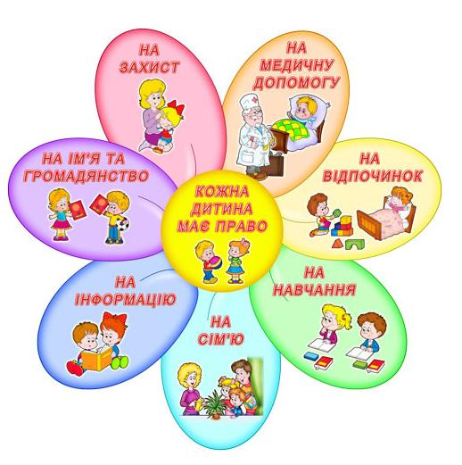

Slide 11
https://youtu.be/HR9tqq49mec

Slide 12
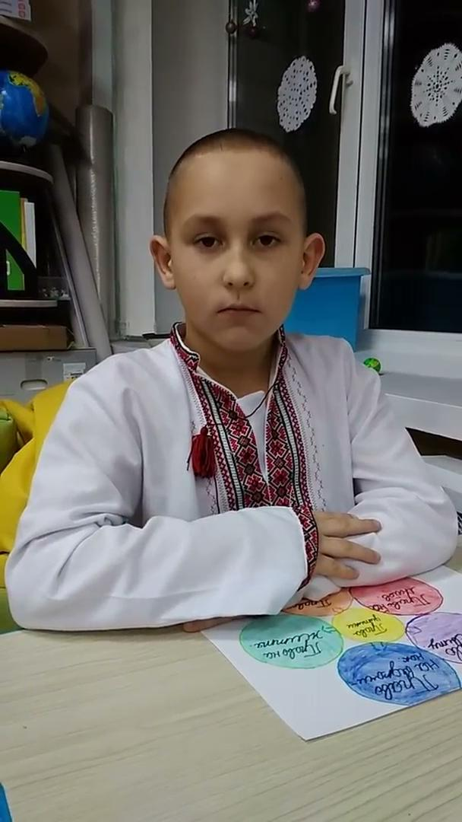

Slide 13
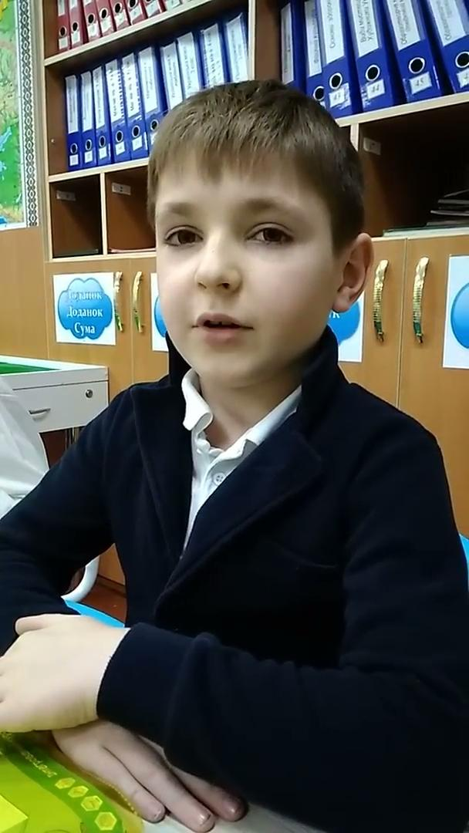

Slide 14
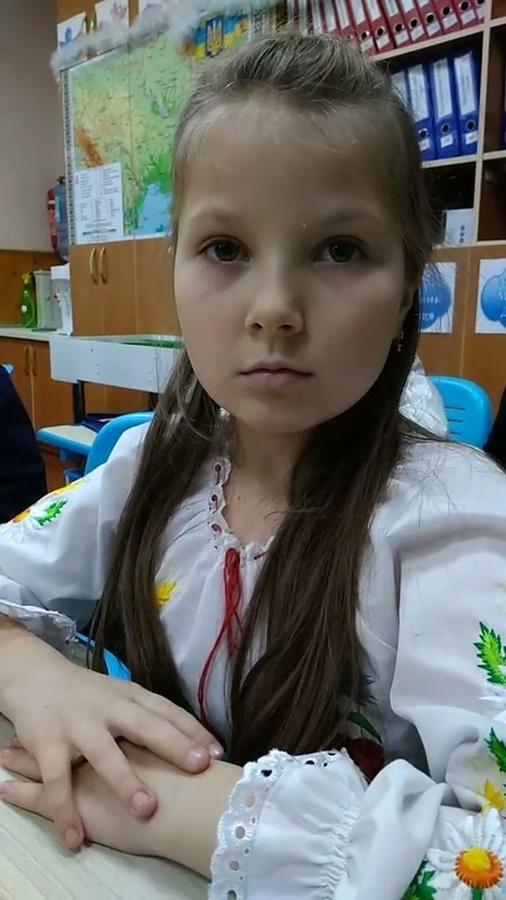

Slide 15
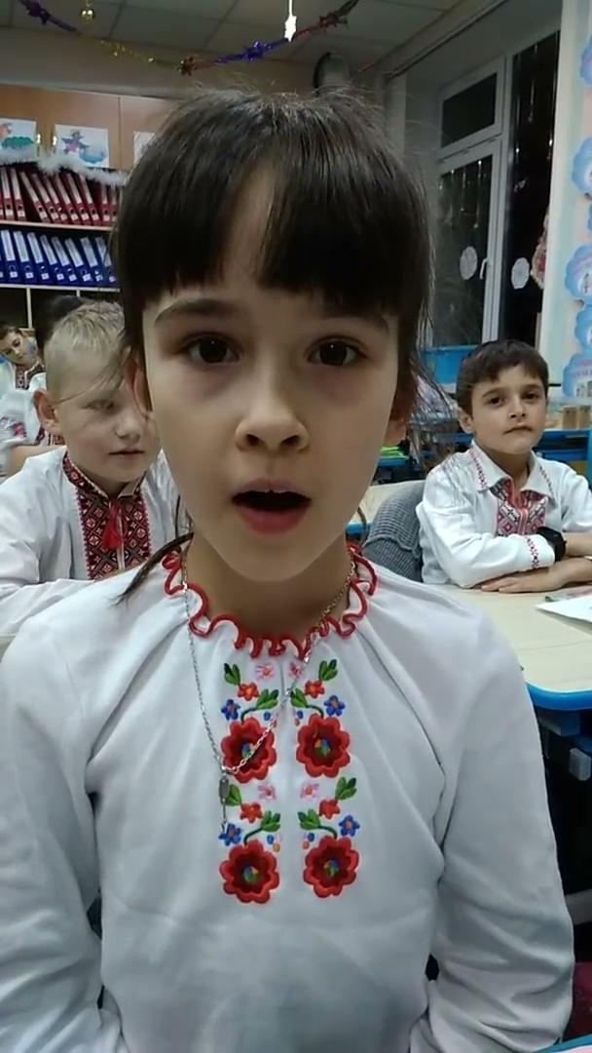

Slide 16
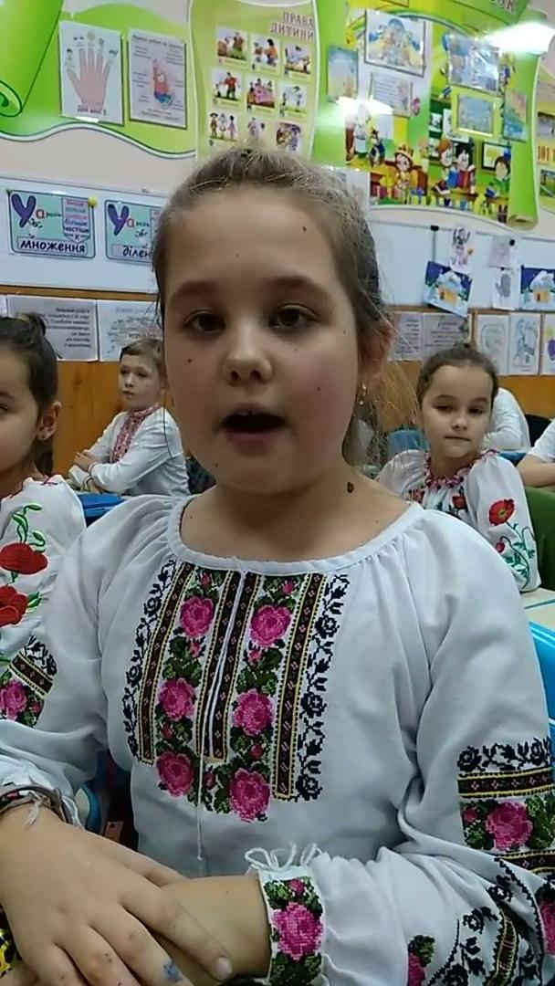

Slide 17
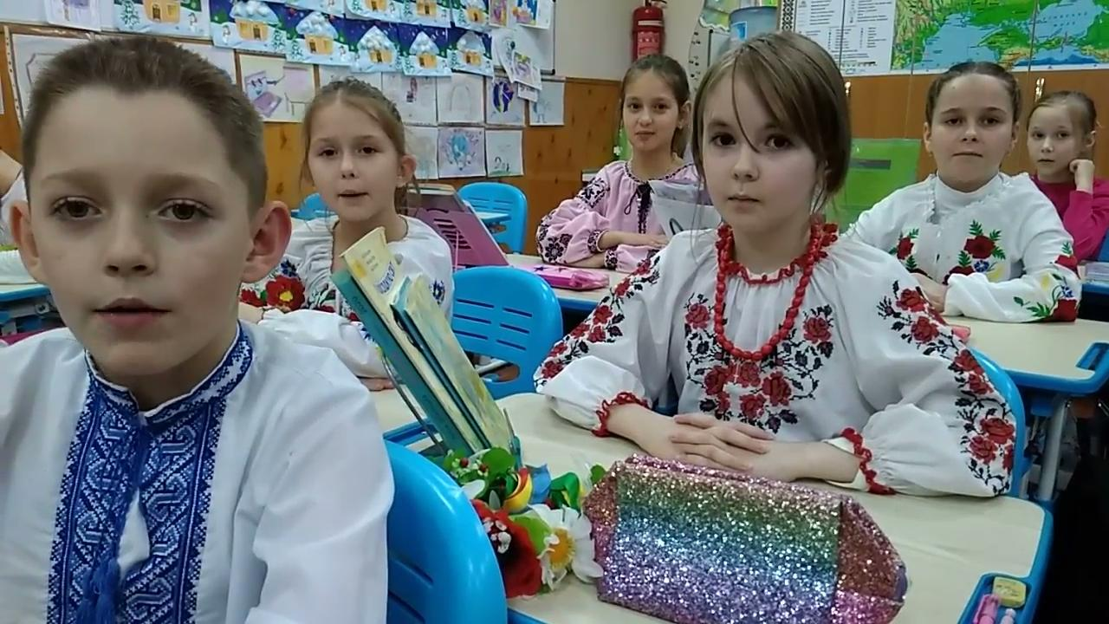

Slide 18
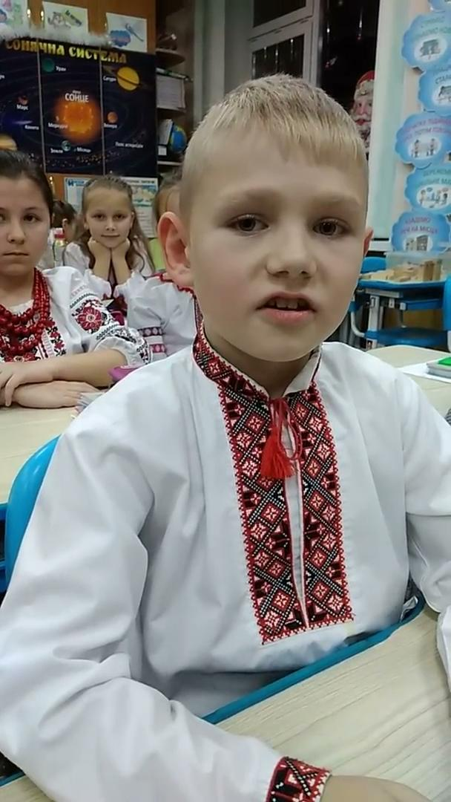

Slide 19
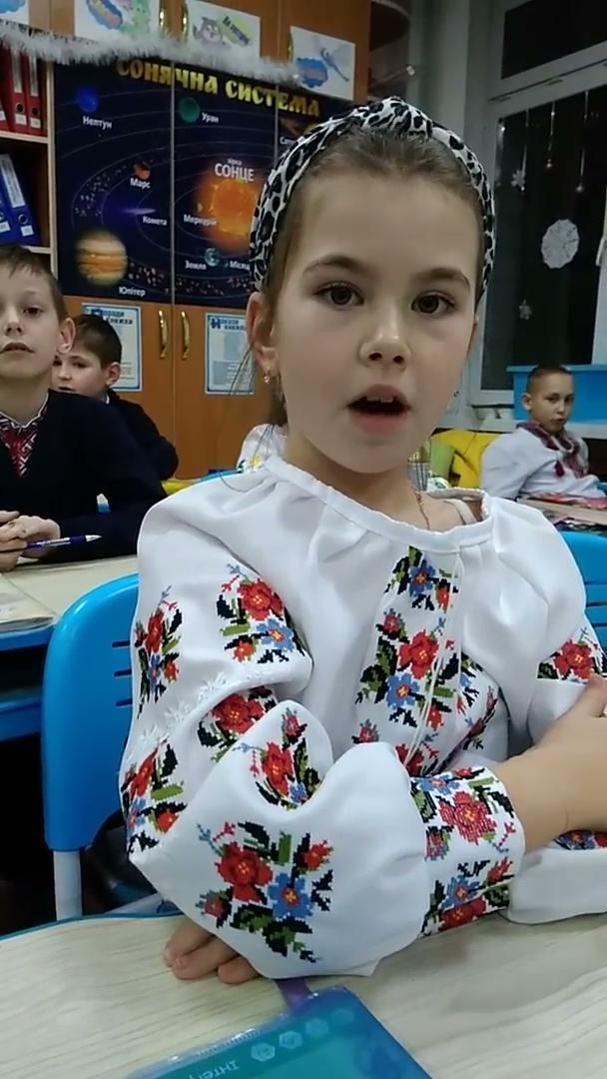

Slide 20
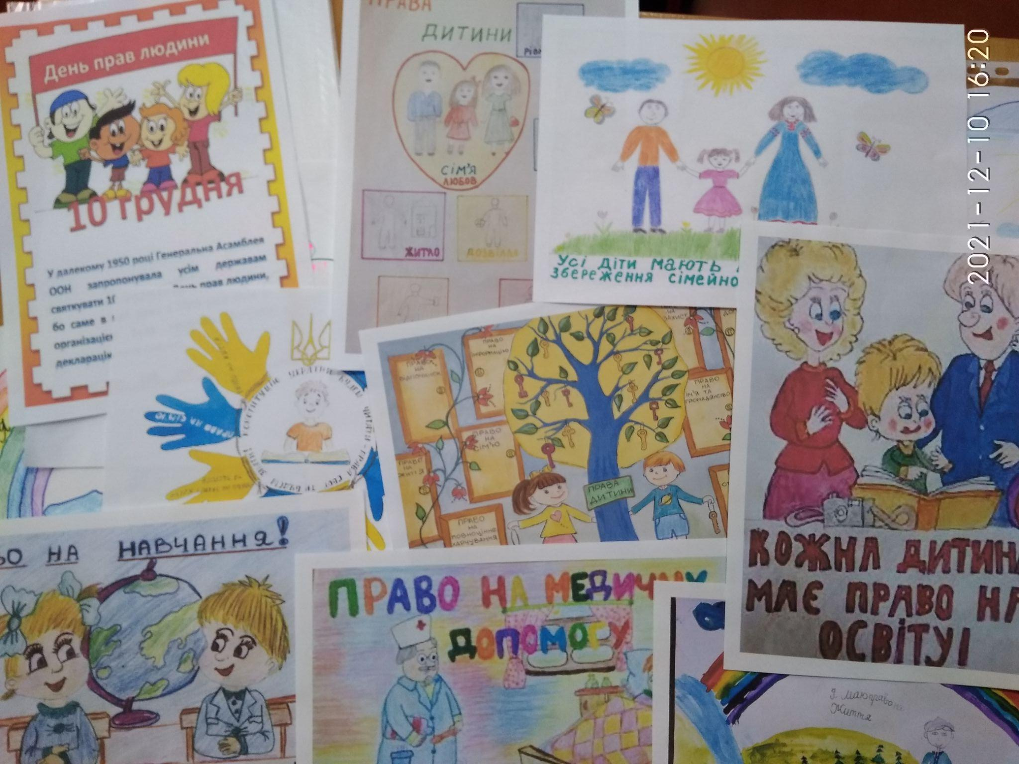

Slide 21
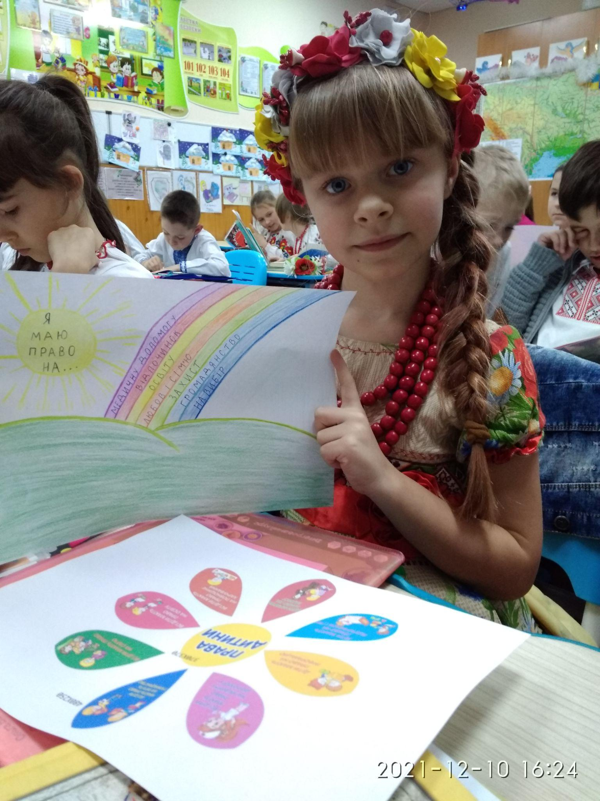

Slide 22
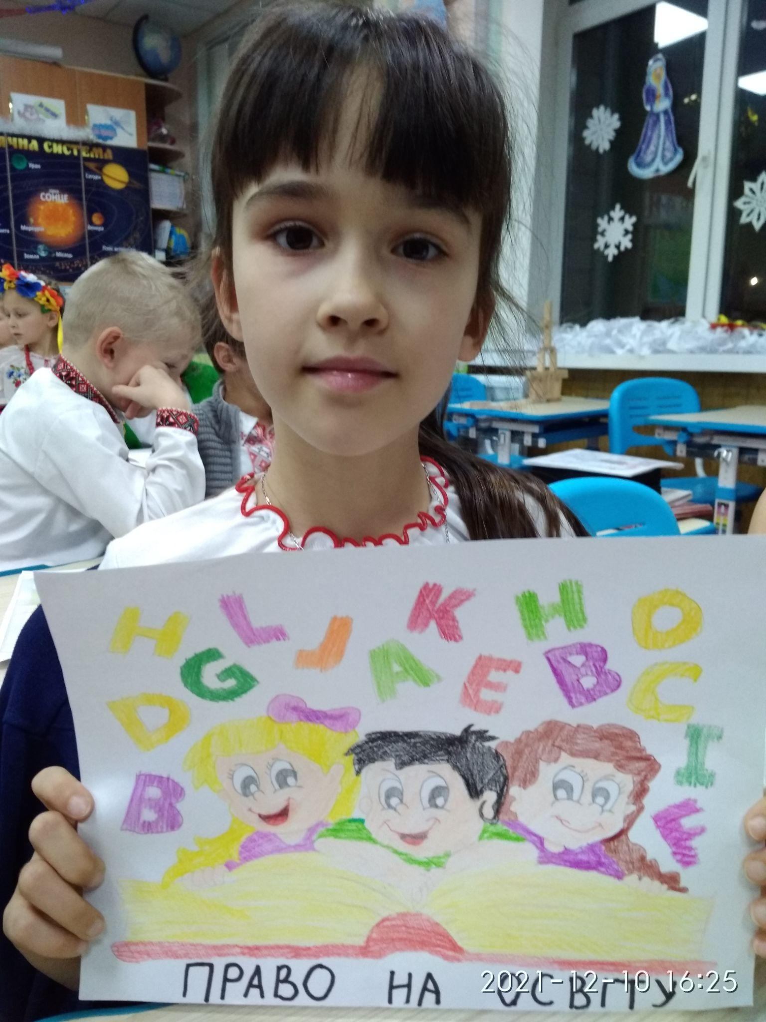

Slide 23
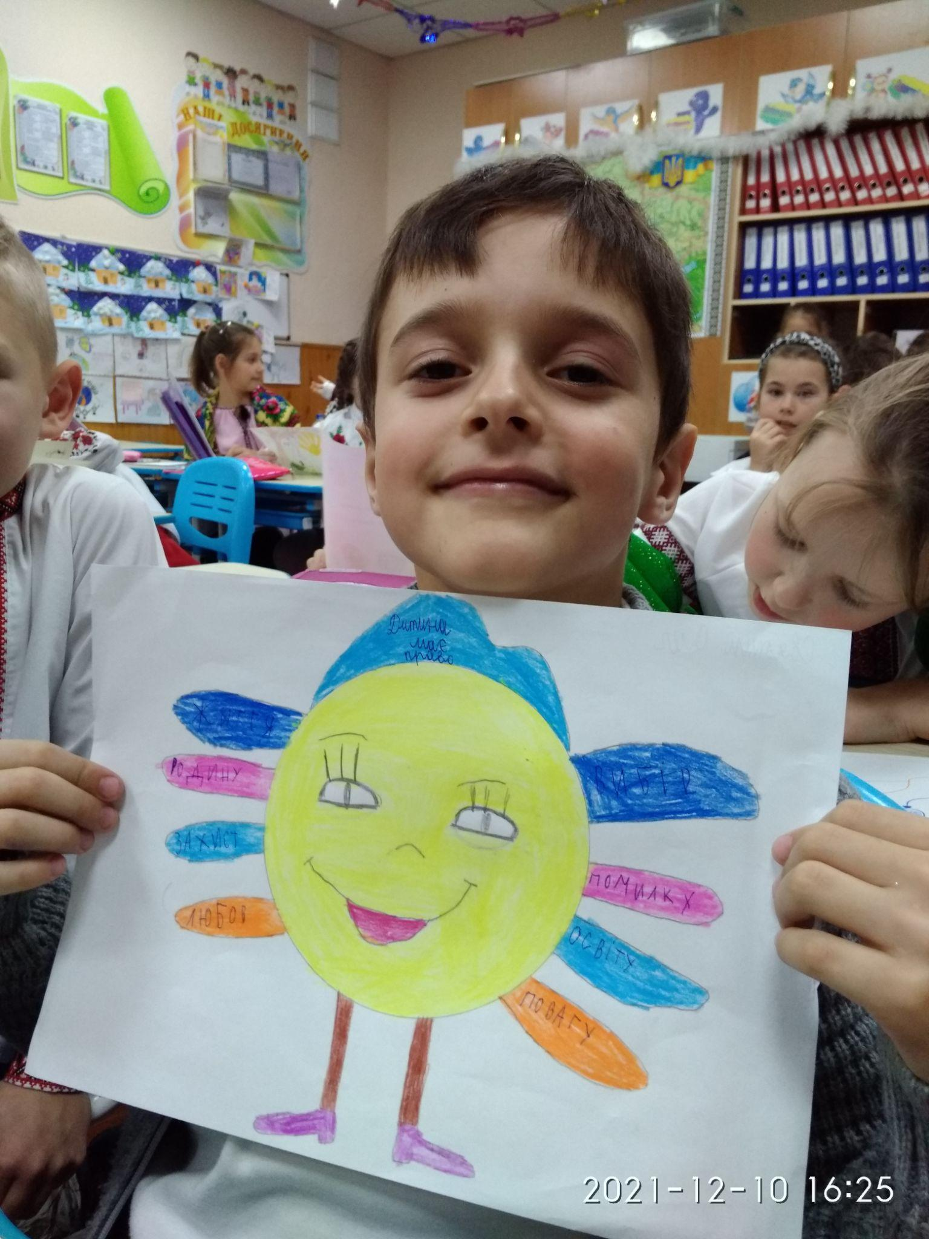

Slide 24
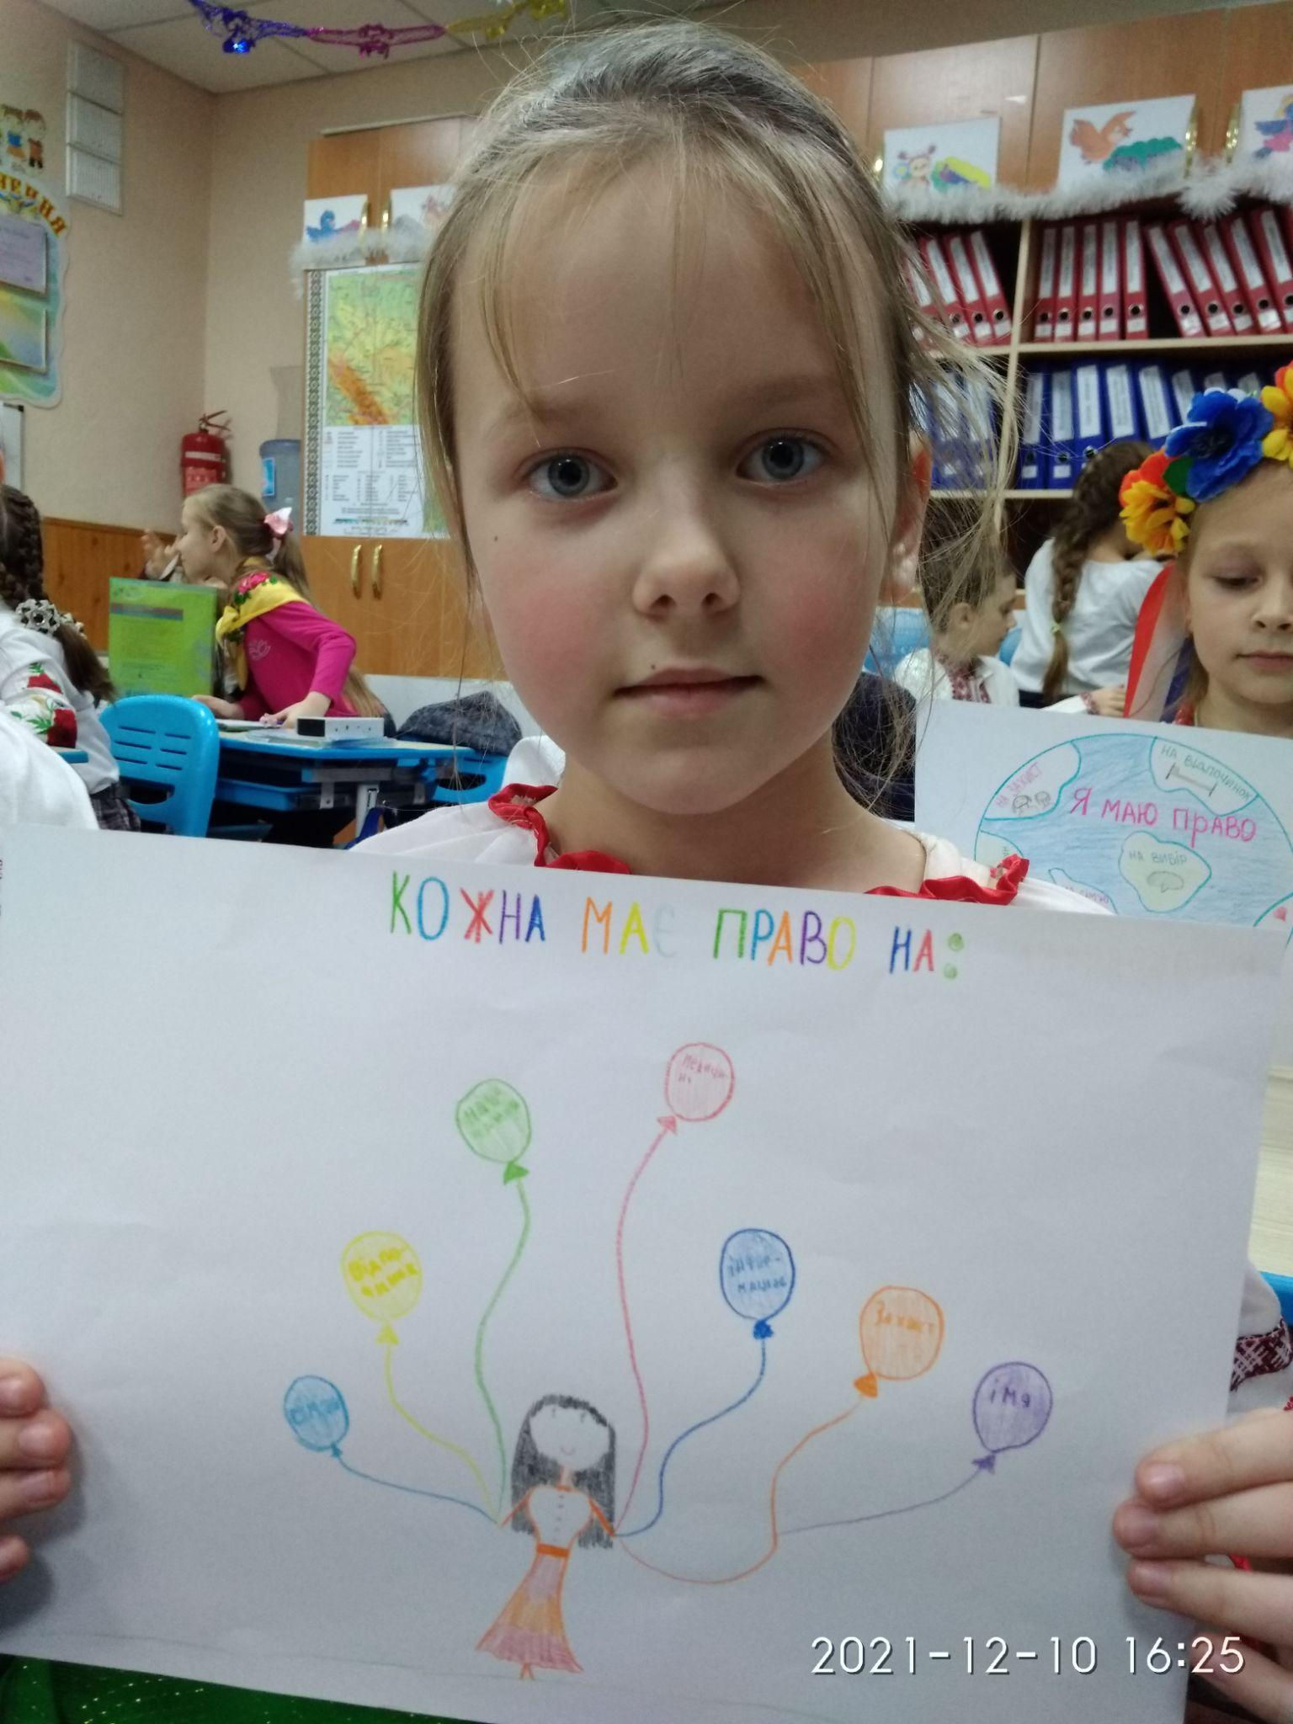

Slide 25
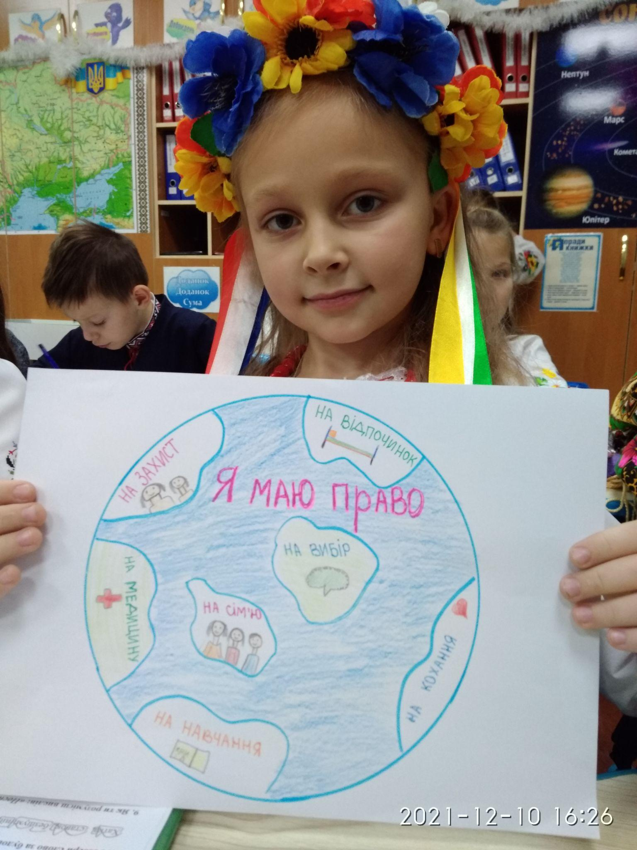

Slide 26
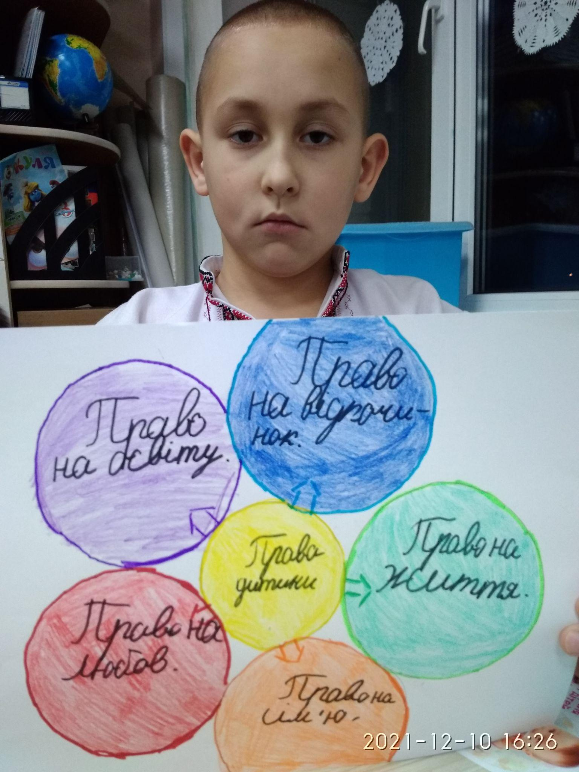

Slide 27
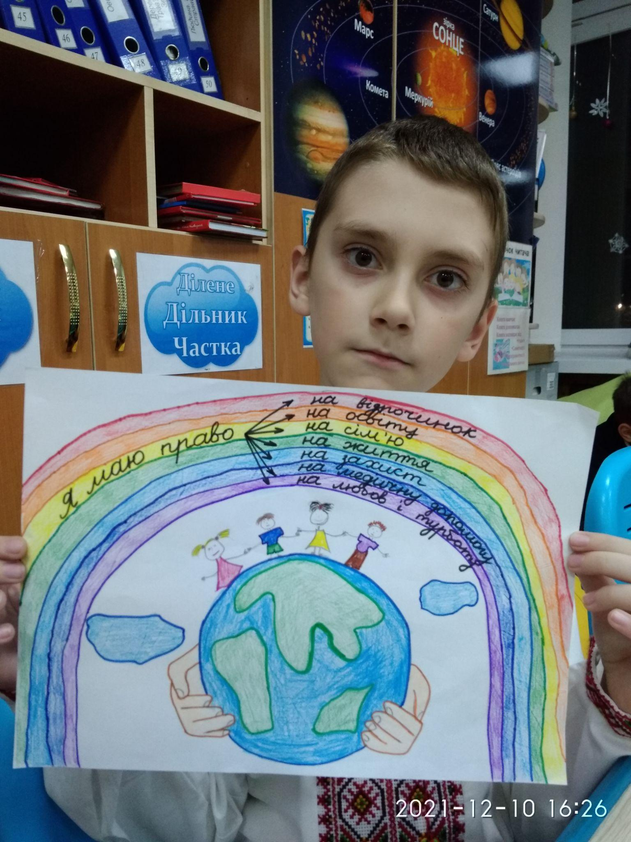

Slide 28
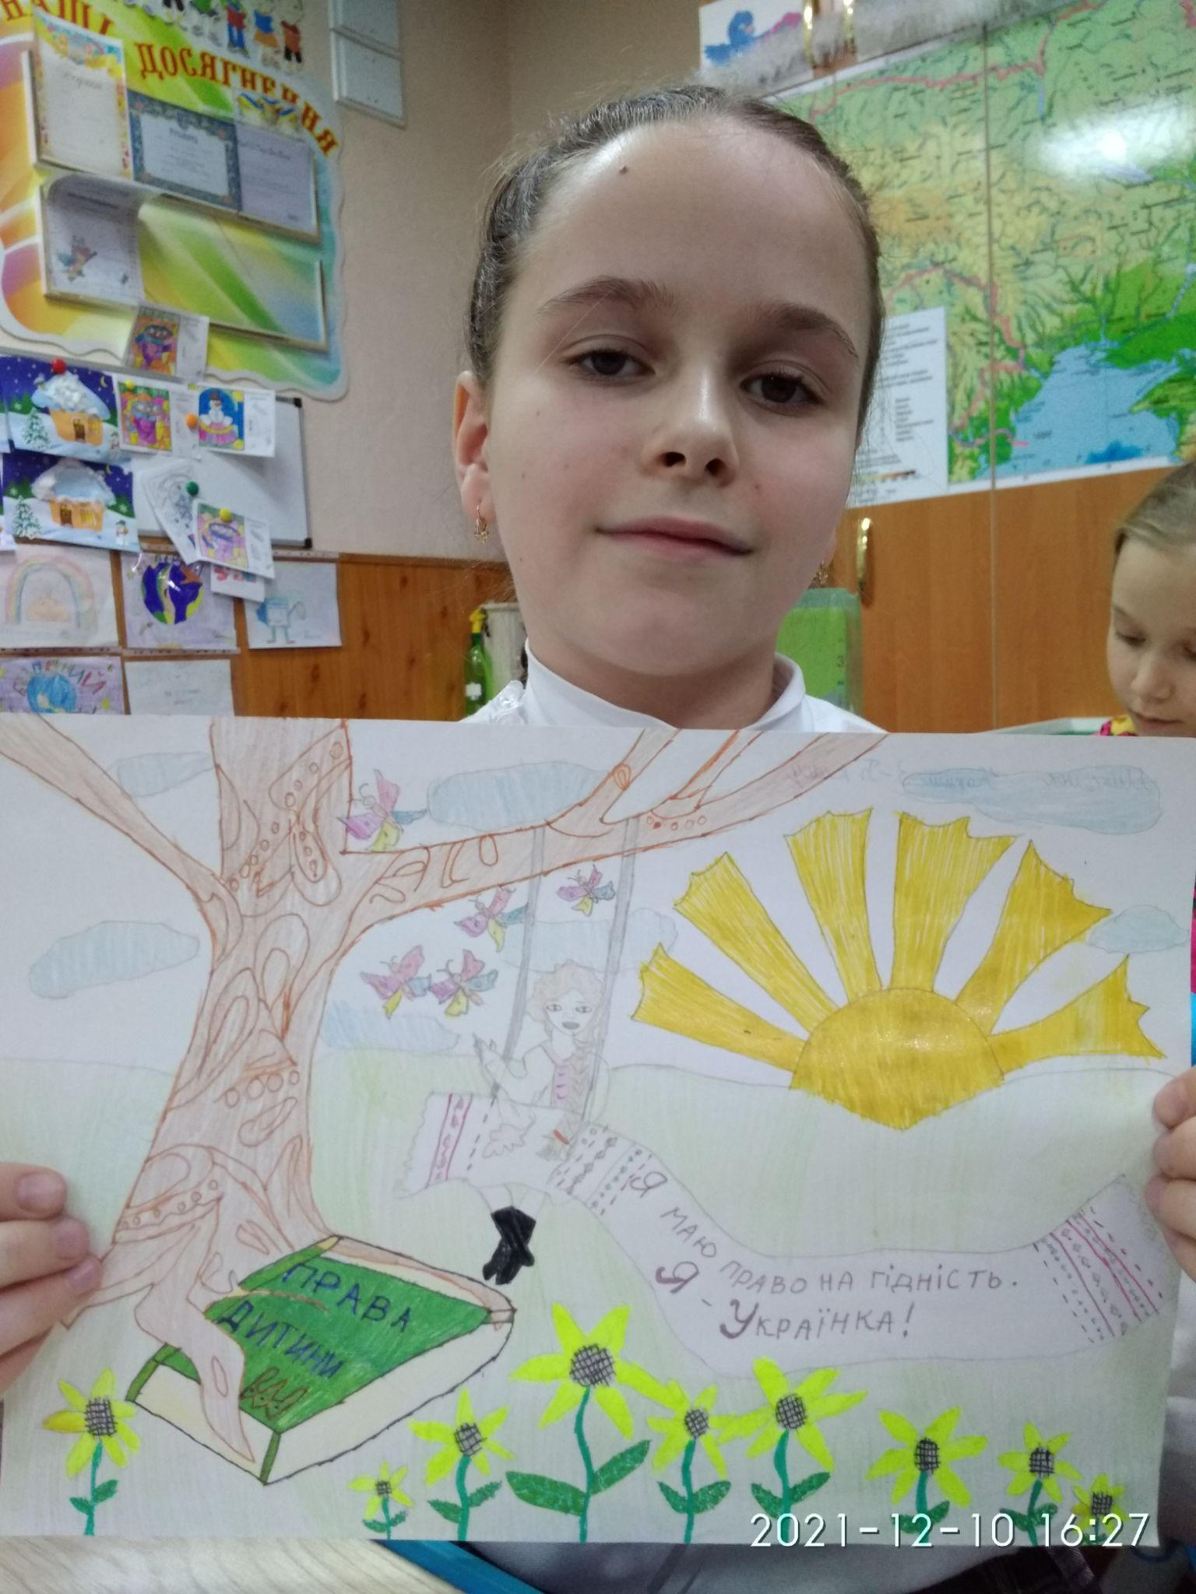

Slide 29
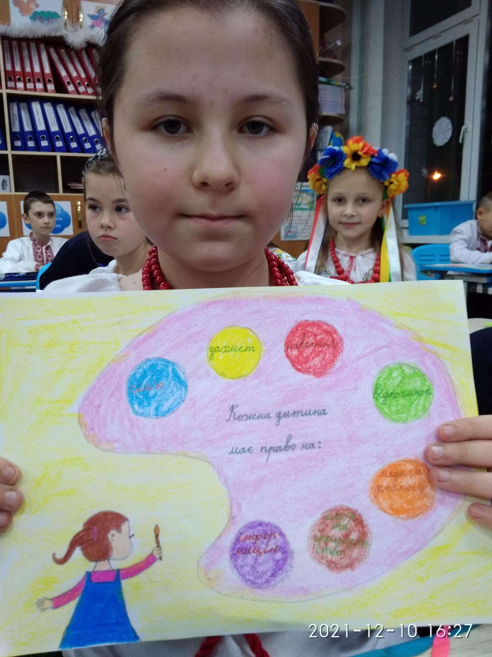

Slide 30
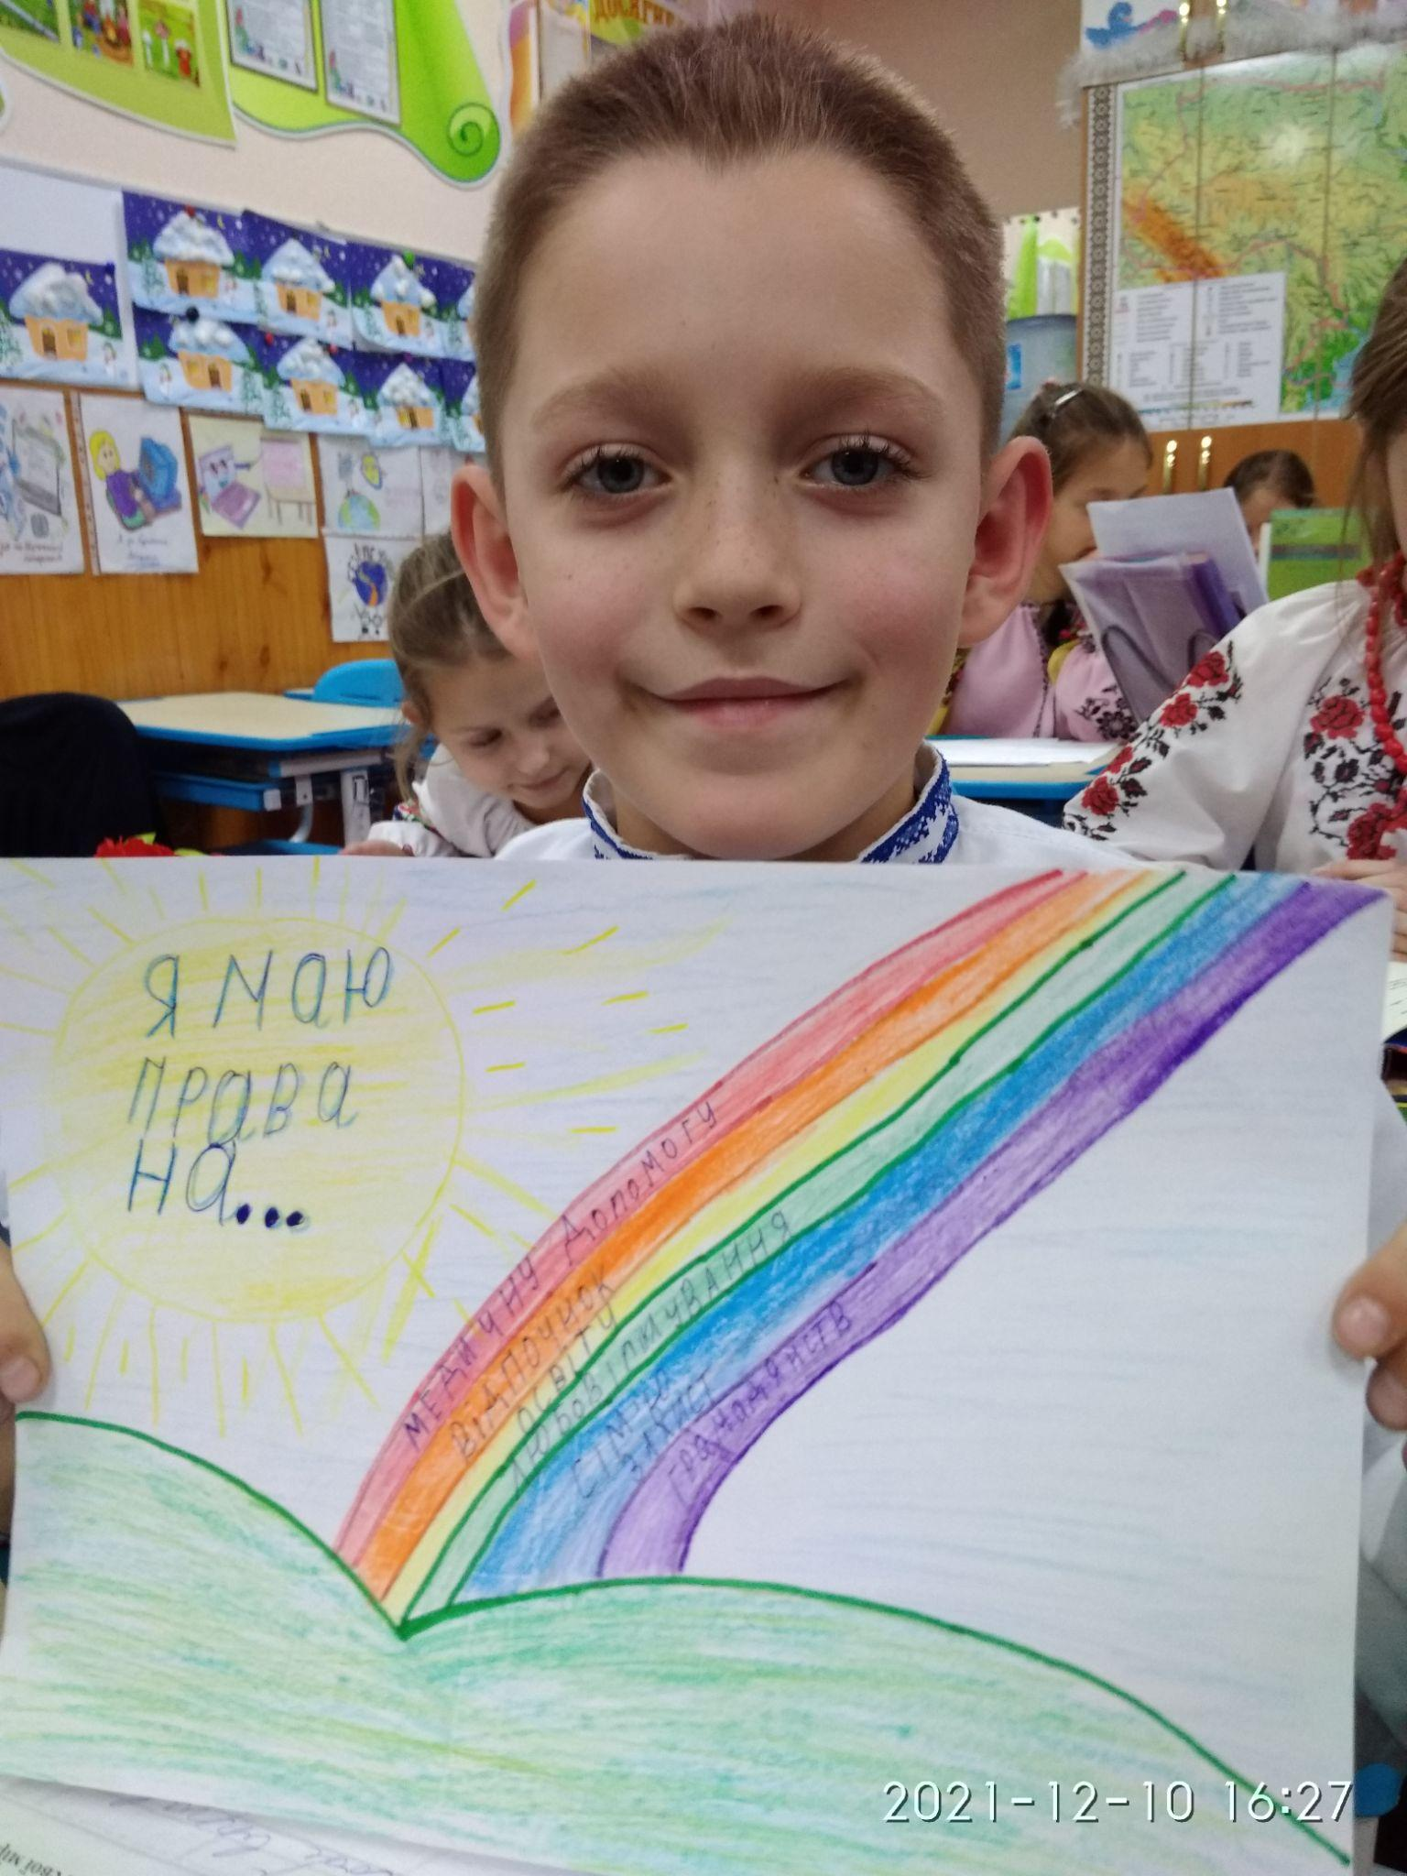

Slide 31
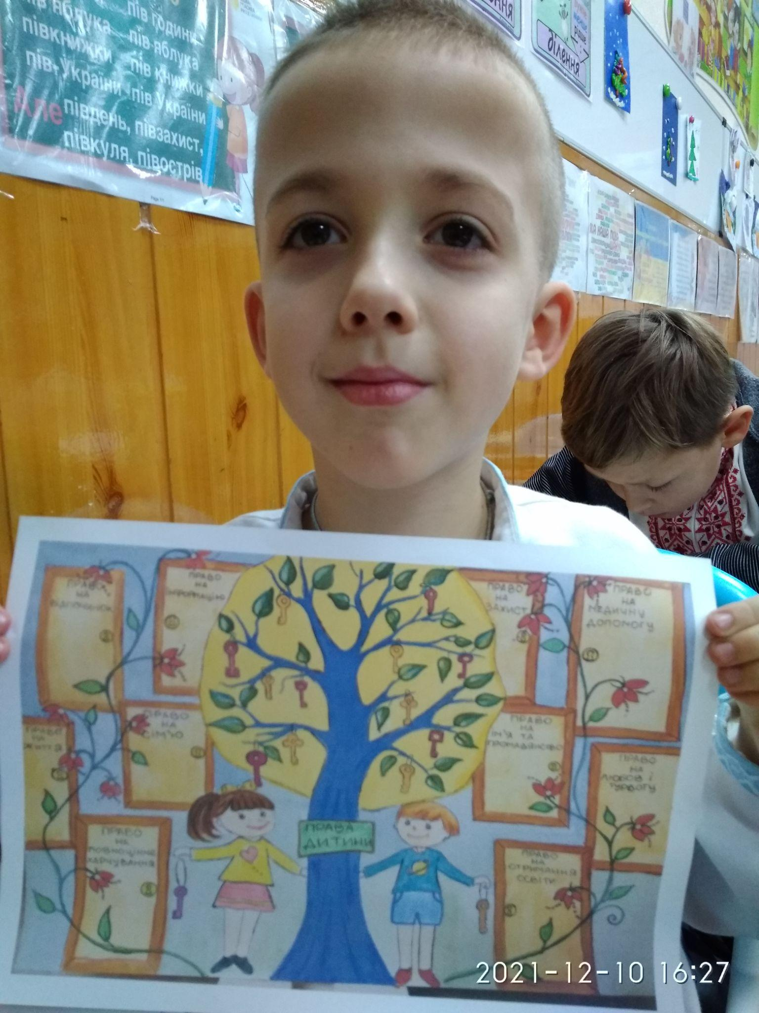

Slide 32
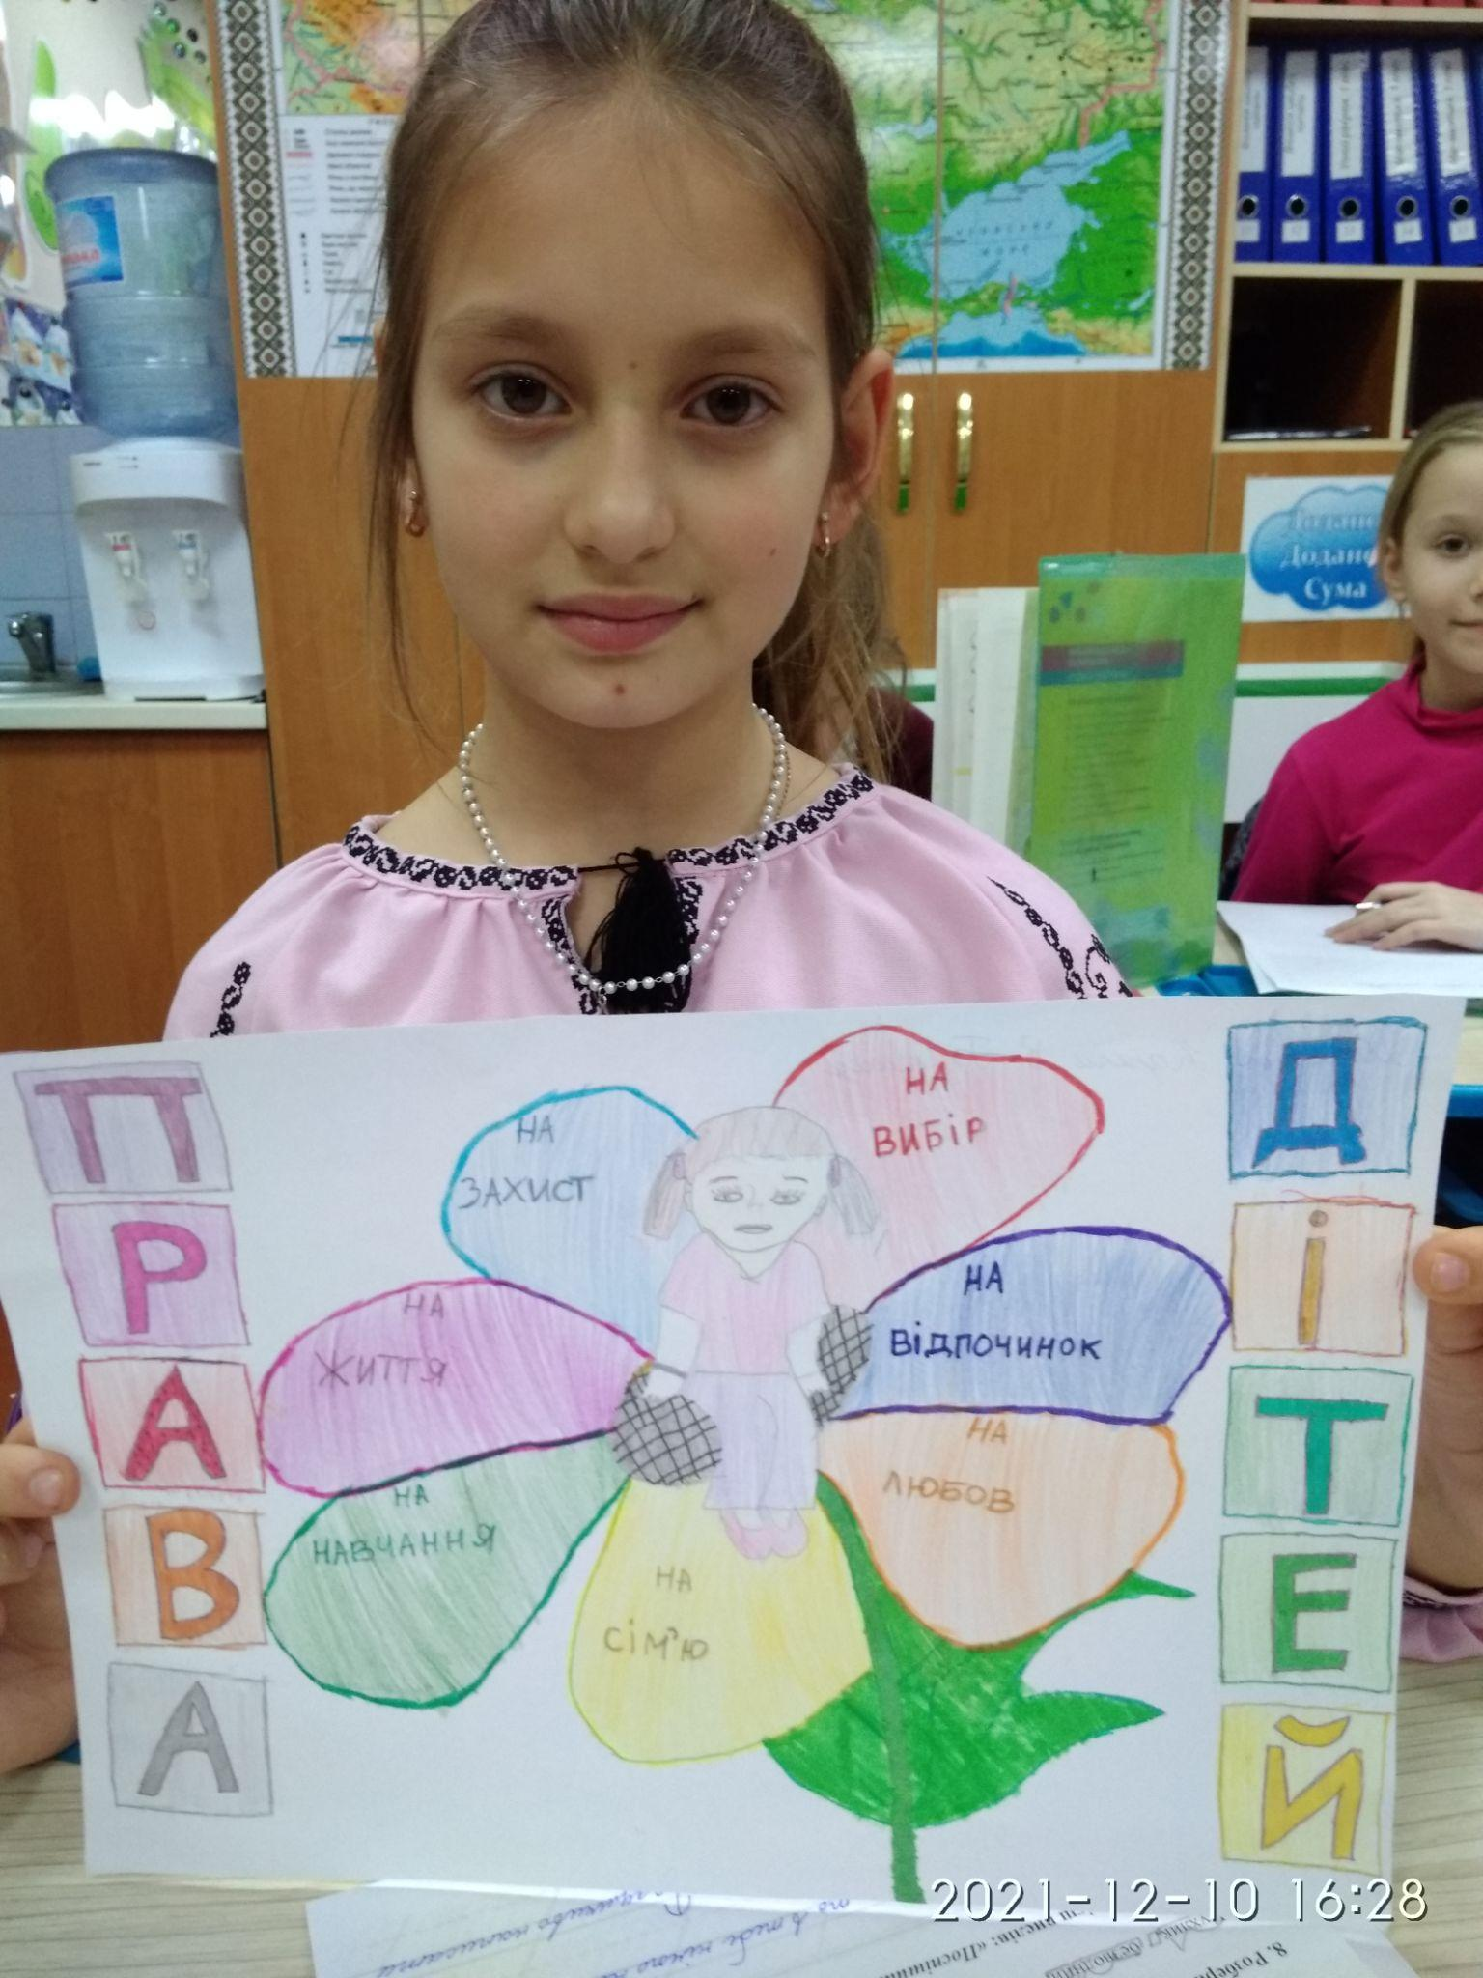

Slide 33
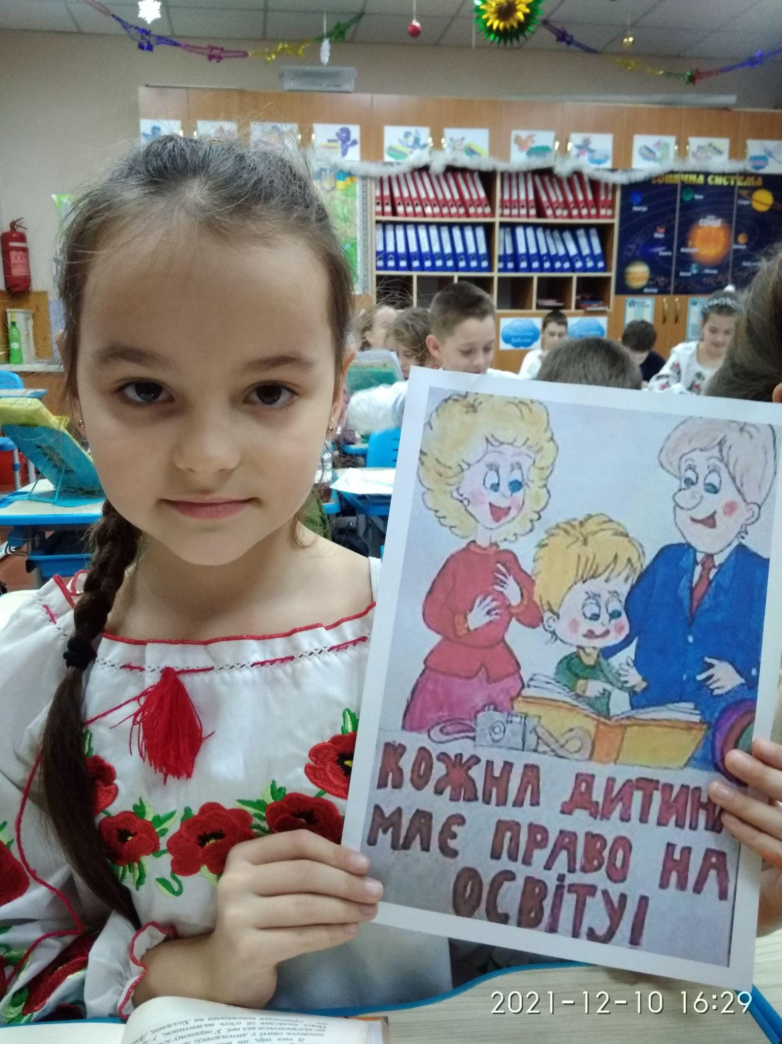

Slide 34
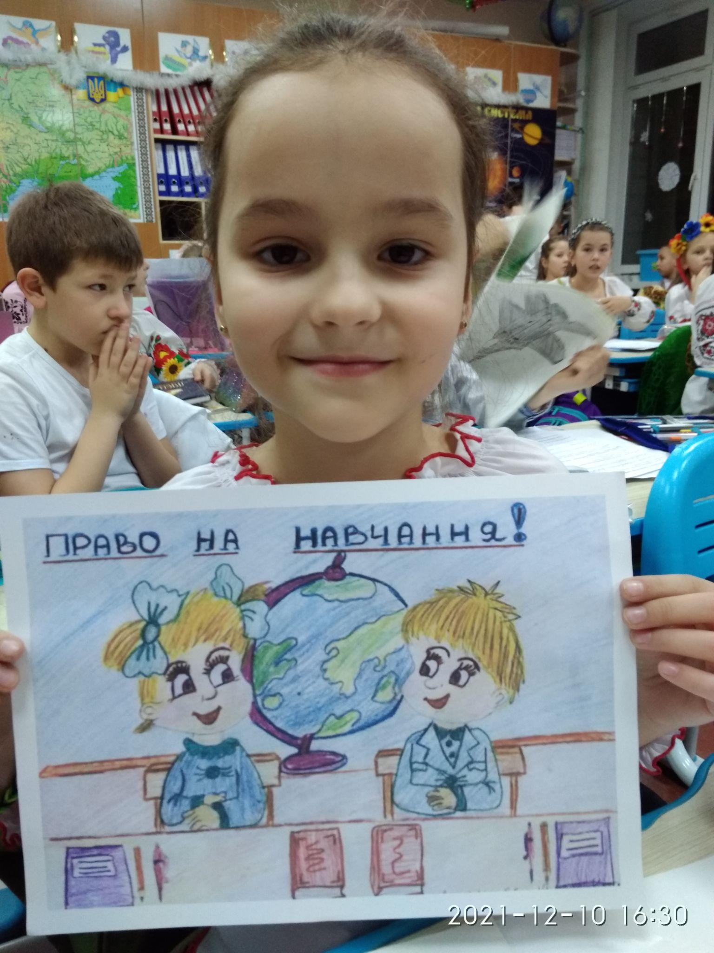

Slide 35
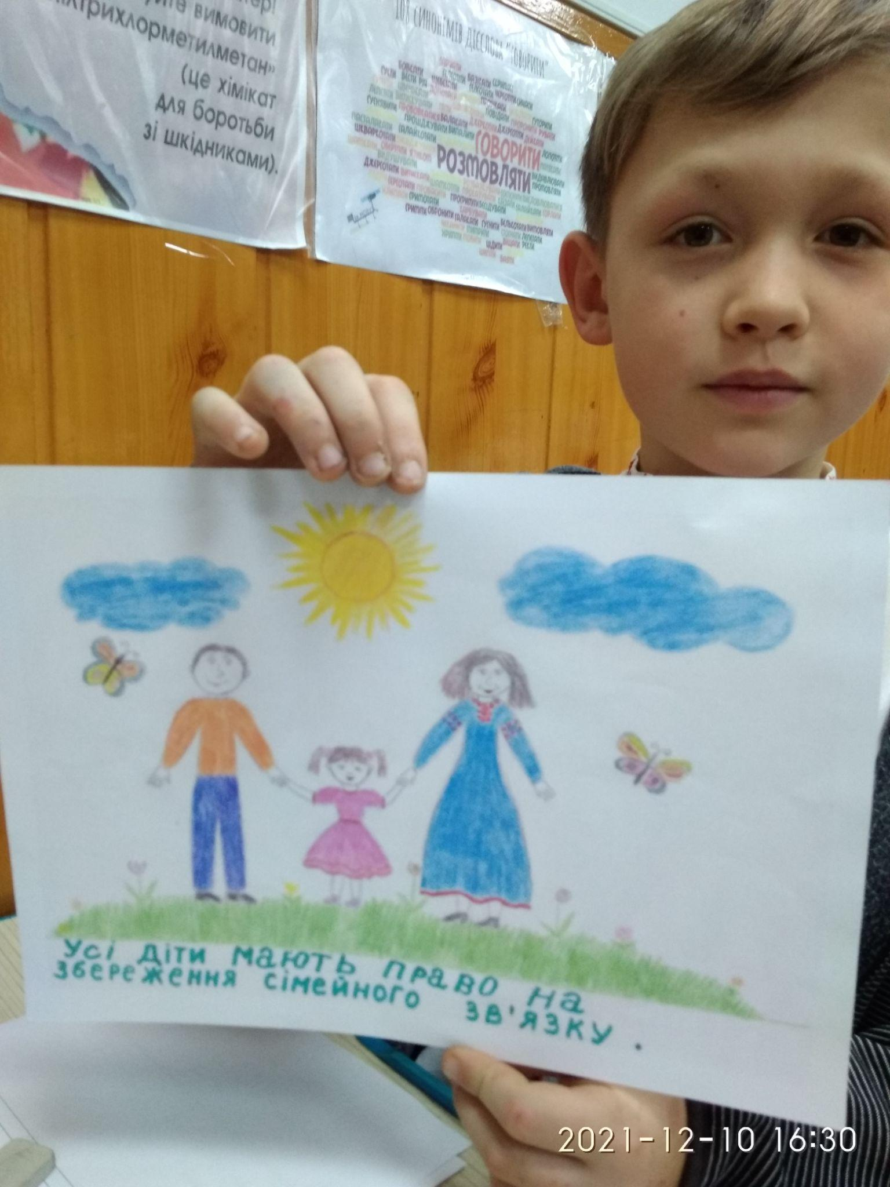

Slide 36
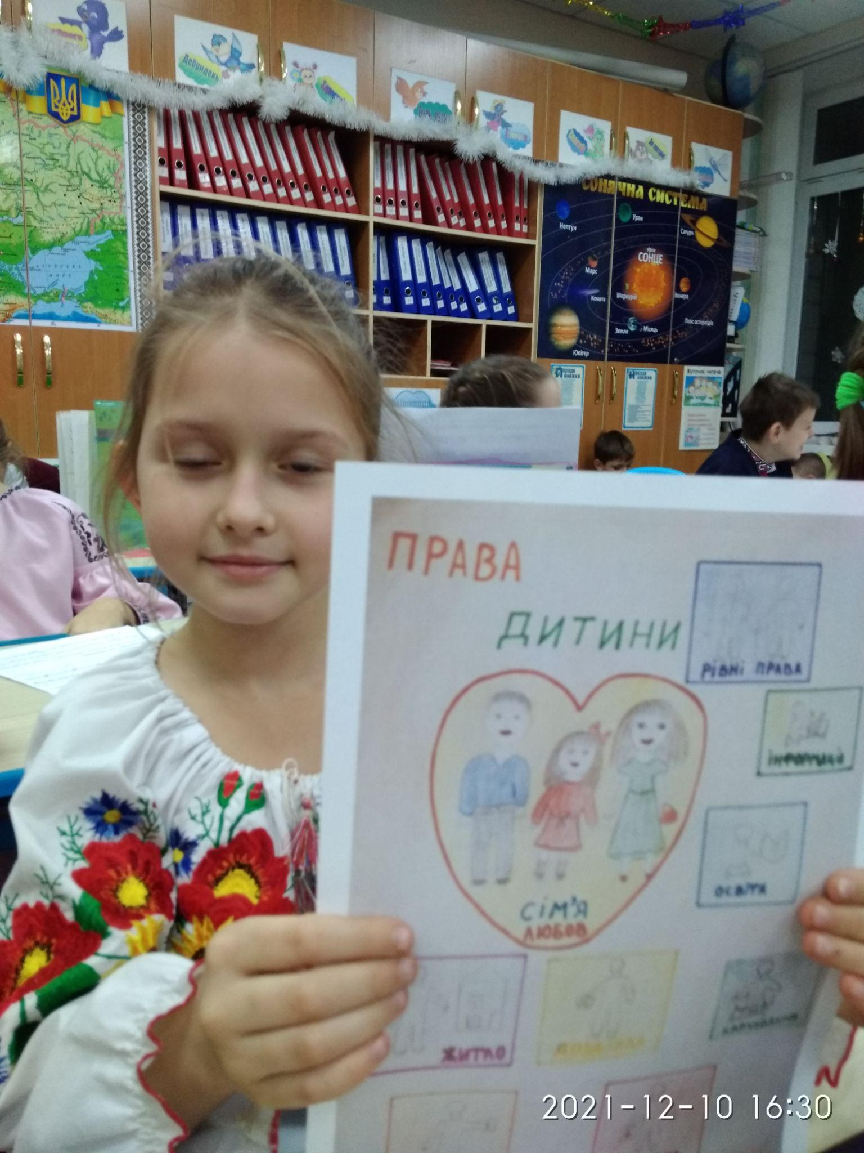

Slide 37
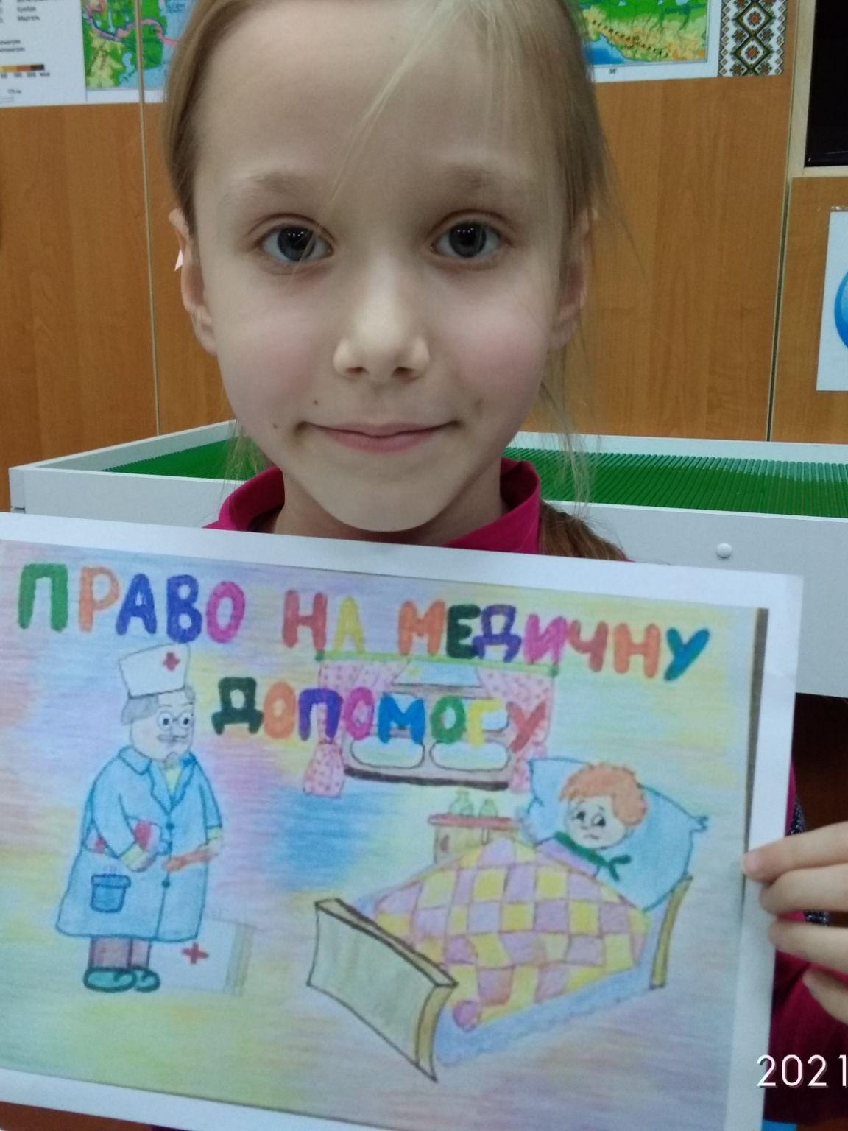

Slide 38
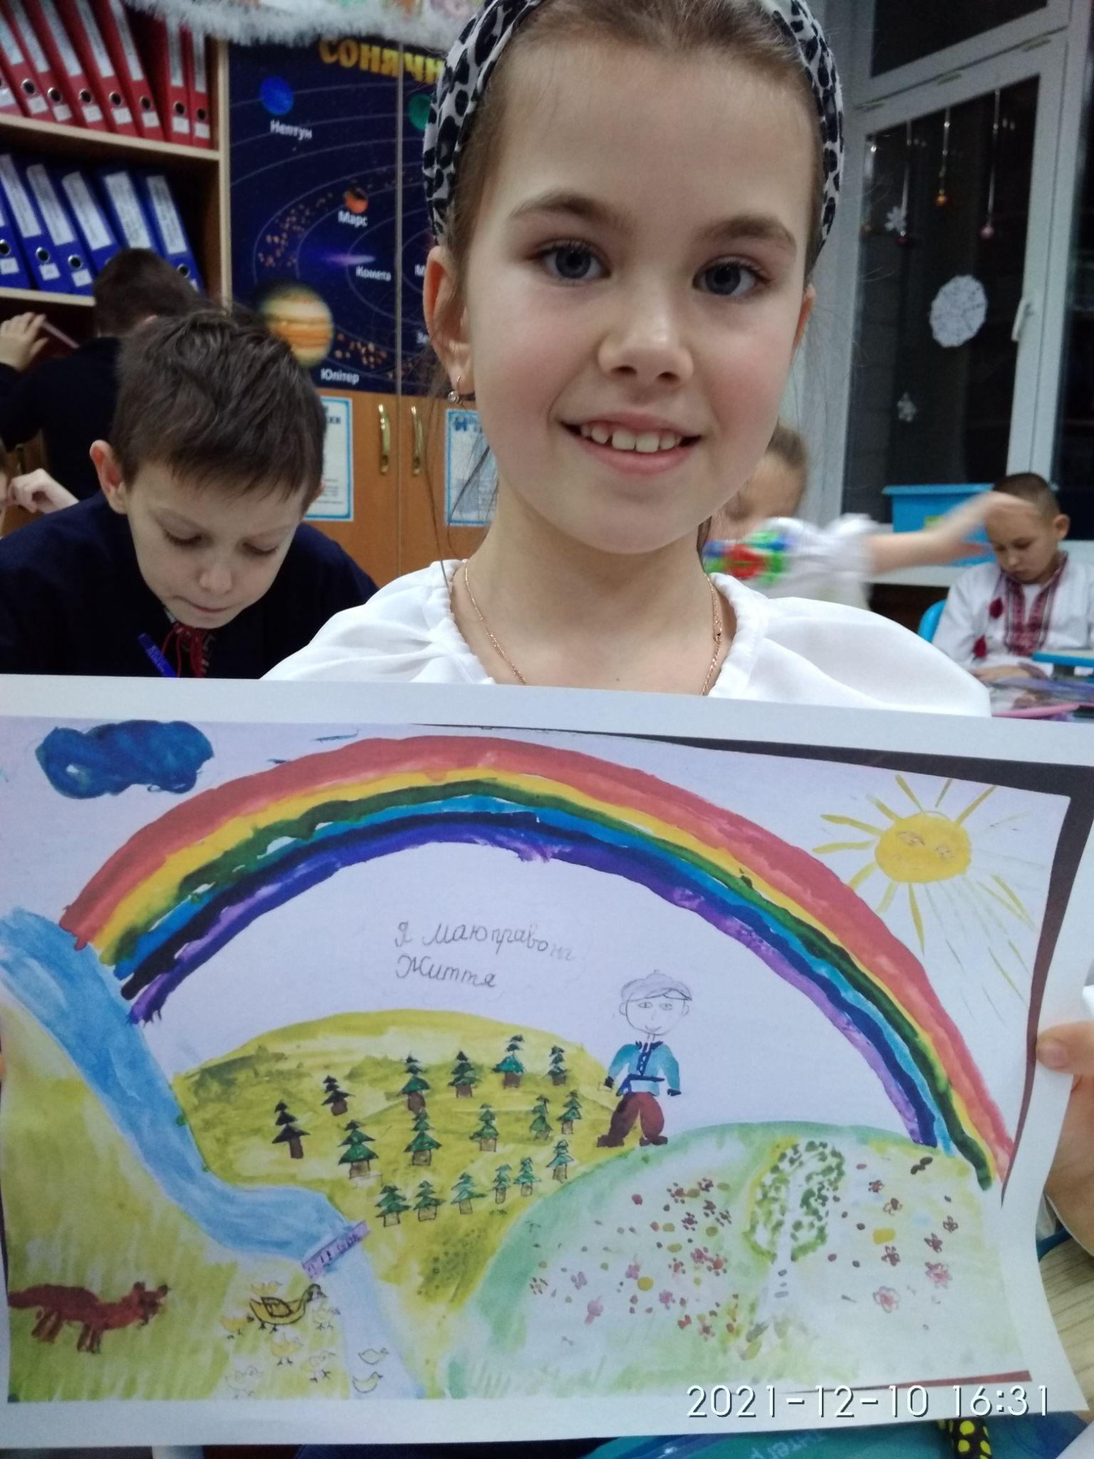

Slide 39
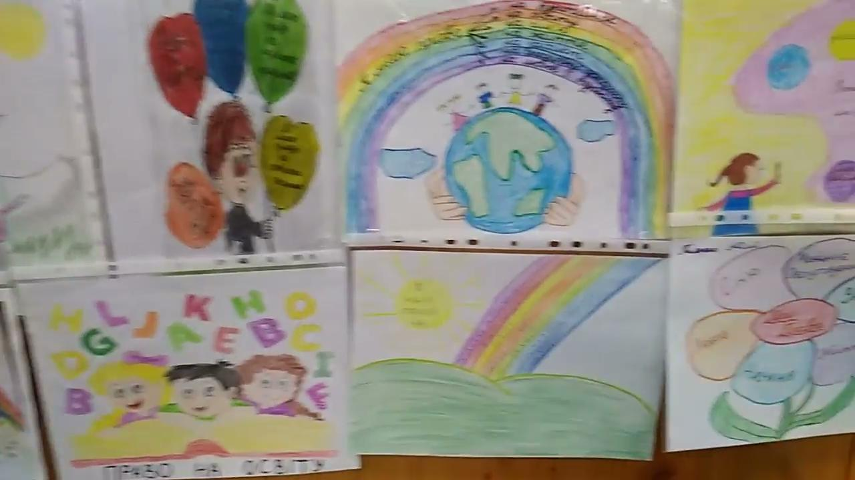

Slide 40
